Slide 1

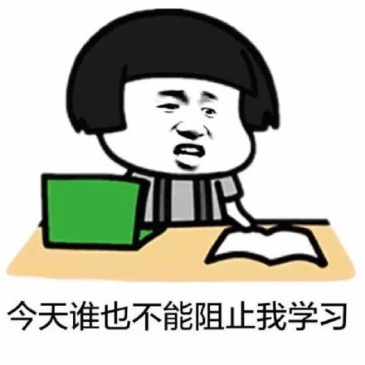
认识Python
主讲人：吕廖杏孜

Slide 2

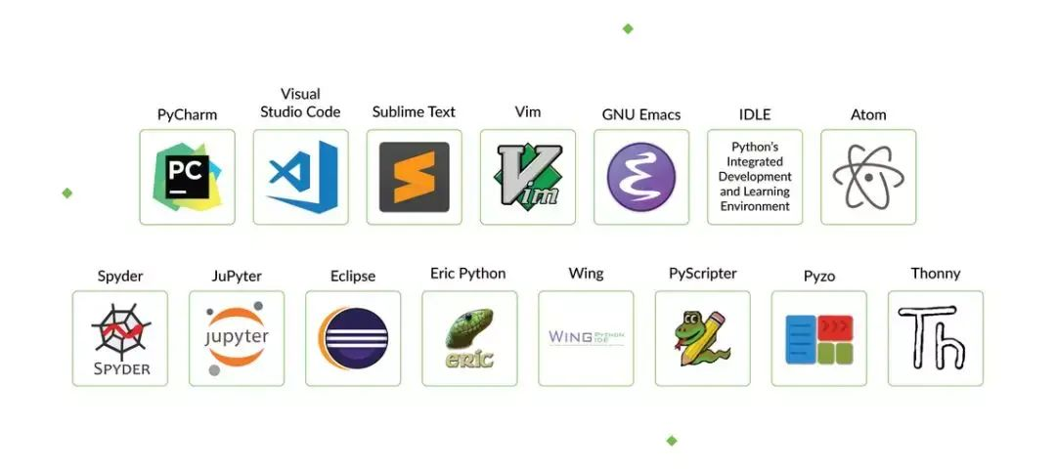
Python编辑器简介

Slide 3
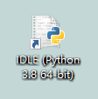
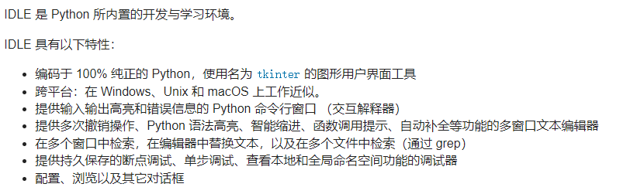
Python编辑器简介
我们为什么选择IDLE？

Slide 4
Python编辑器简介——菜单栏
File->文件
Edit->编辑
Shell->设定命令行解释器的位置
Debug->调试
Options->选项
Window->窗口
Help->帮助

Slide 5
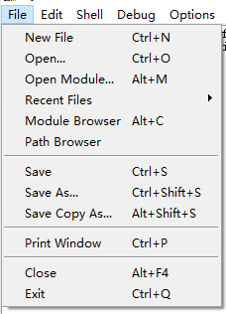
Python编辑器简介——菜单栏
New File->新文件
Open->打开
Open Module->打开模块
Save->保存
Save As…->另存为
Save Copy As…->将副本另存为
Close->关闭
Exit->退出

Slide 6
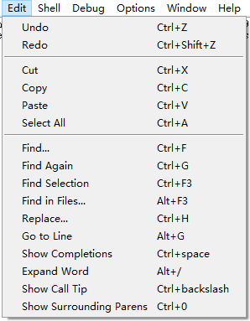
Python编辑器简介——菜单栏
Undo->撤消
Redo->重做
Cut->剪切
Copy->复制
Paste->粘贴
Select All->全选
Find->查找
Find Again->再次查找
Find Selection->选择查找
Find in Files->在文件中查找
Replace->替换

Slide 7
Python编辑器简介——认识单行编辑界面
>>>
命令指示符
一次只能输入一条Python指令，输完指令按回车，下一行就是结果。

Slide 8
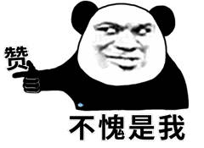
Python编辑器简介——单行编辑界面之写代码练习
1、在>>>后输入2+2，结果会是什么？
2、在>>>后输入2*3，结果是什么？
3、在>>>后输入2**3，结果是什么？
4、在>>>后输入9%3，结果是什么？

Slide 9
Python编辑器简介——单行编辑界面之写代码练习
这么简单，我来试试另一个。
注意：所有标点符号都是要英文的哦~
尝试看看如果输入中文的标点符号会怎样？
2、在>>>后输入print（“2+2”），看看如果是什么？
3、在>>>后输入print（2+2），结果是什么？
4、在>>>后输入print（”2**3“），结果是什么？
5、在>>>后输入print（2**3），结果是什么？

Slide 10
Python编辑器简介——单行编辑界面之写代码练习
说一说2+2、print(2+2)与print（“2+2”）的区别
猜一猜print的作用
print有打印、印刷、发表的意思。程序设计语言中一般用print()命令将程序结果输出到某个设备。
print()命令在python中可以输出数值或字符串

Slide 11
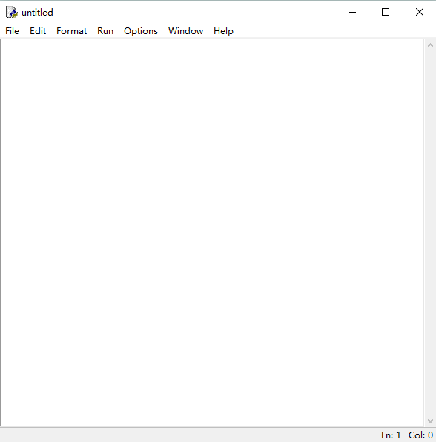
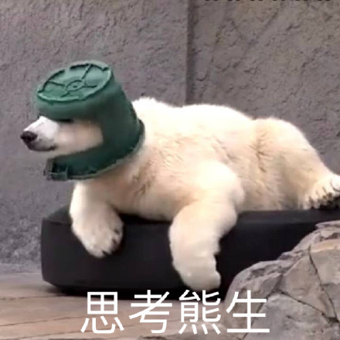
Python编辑器简介
我才不想一直只写这么简单的，这不符合我学霸的气质，那多行代码怎么写咧？

Slide 12
Python编辑器简介——认识多行程序编辑器
打开：选择菜单栏的File->New File
保存：选择菜单栏的File->Save
运行：选择菜单栏的Run->Run Module
一个源文件中只能编写一个程序

Slide 13
Python编辑器简介——多行程序编辑器之小练习
试着在多行程序编辑器中，
写一写print(“hello,world!”)

Slide 14
IDLE界面简介
点击此处添加标题
点击此处添加标题
标题数字等都可以通过点击和重新输入进行更改，顶部“开始”面板中可以对字体、字号、颜色等进行修改。建议正文8-14号字，1.3倍字间距。
标题数字等都可以通过点击和重新输入进行更改，顶部“开始”面板中可以对字体、字号、颜色等进行修改。建议正文8-14号字，1.3倍字间距。
标题数字等都可以通过点击和重新输入进行更改，顶部“开始”面板中可以对字体、字号、颜色等进行修改。建议正文8-14号字，1.3倍字间距。
标题数字等都可以通过点击和重新输入进行更改，顶部“开始”面板中可以对字体、字号、颜色等进行修改。建议正文8-14号字，1.3倍字间距。
点击此处添加标题
点击此处添加标题

Slide 15
点击此处添加标题，哎呀小小草PPT模板，请勿盗版。
点击此处添加标题
点击此处添加标题
点击此处添加标题
点击此处添加标题
哎呀小小草PPT模板
请勿盗版
点击此处添加标题
点击此处添加标题
哎呀小小草PPT模板
请勿盗版
A
B
点击此处添加标题
点击此处添加标题
点击此处添加标题
点击此处添加标题
哎呀小小草PPT模板
请勿盗版
点击此处添加标题
点击此处添加标题
哎呀小小草PPT模板
请勿盗版
C
D

Slide 16
点击此处添加标题，哎呀小小草PPT模板，请勿盗版。
1
点击此处添加标题点击此处添加标题
点击此处添加标题点击此处添加标题
点击此处添加标题点击此处添加标题
点击此处添加标题点击此处添加标题
点击此处添加标题点击此处添加标题
哎呀小小草PPT模板，请勿盗版。
标题
2
3

Slide 17
点击此处添加标题，哎呀小小草PPT模板，请勿盗版。
点击此处添加标题点击此处添加标题
点击此处添加标题点击此处添加标题
点击此处添加标题点击此处添加标题
哎呀小小草PPT模板，请勿盗版。
A
B
点击此处添加标题点击此处添加标题
点击此处添加标题点击此处添加标题
点击此处添加标题点击此处添加标题
哎呀小小草PPT模板，请勿盗版。
C
点击此处添加标题点击此处添加标题
点击此处添加标题点击此处添加标题
点击此处添加标题点击此处添加标题
哎呀小小草PPT模板，请勿盗版。

Slide 18
点击此处添加标题，哎呀小小草PPT模板，请勿盗版。
01
03
标题
标题
点击此处添加标题
点击此处添加标题
哎呀小小草PPT模板
请勿盗版
点击此处添加标题
点击此处添加标题
哎呀小小草PPT模板
请勿盗版
02
04
标题
标题
点击此处添加标题
点击此处添加标题
哎呀小小草PPT模板
请勿盗版
点击此处添加标题
点击此处添加标题
哎呀小小草PPT模板
请勿盗版

Slide 19
点击此处添加标题，哎呀小小草PPT模板，请勿盗版。
标题
标题
点击此处添加标题
点击此处添加标题
哎呀小小草PPT模板
请勿盗版
点击此处添加标题
点击此处添加标题
哎呀小小草PPT模板
请勿盗版

Slide 20

点击此处添加标题，哎呀小小草PPT模板，请勿盗版。
点击此处添加标题点击此处添加标题
点击此处添加标题点击此处添加标题
点击此处添加标题点击此处添加标题
点击此处添加标题点击此处添加标题
点击此处添加标题点击此处添加标题
哎呀小小草PPT模板，请勿盗版。
点击此处添加标题点击此处添加标题
点击此处添加标题点击此处添加标题
点击此处添加标题点击此处添加标题
点击此处添加标题点击此处添加标题
点击此处添加标题点击此处添加标题
哎呀小小草PPT模板，请勿盗版。

Slide 21
点击此处添加标题，哎呀小小草PPT模板，请勿盗版。
标题
标题
点击此处添加标题
点击此处添加标题
哎呀小小草PPT模板
请勿盗版
点击此处添加标题
点击此处添加标题
哎呀小小草PPT模板
请勿盗版
2
4
1
标题
3
标题
点击此处添加标题
点击此处添加标题
哎呀小小草PPT模板
请勿盗版
点击此处添加标题
点击此处添加标题
哎呀小小草PPT模板
请勿盗版

